Slide 1

省培汇报
材料工程学院
张奥开

Slide 2
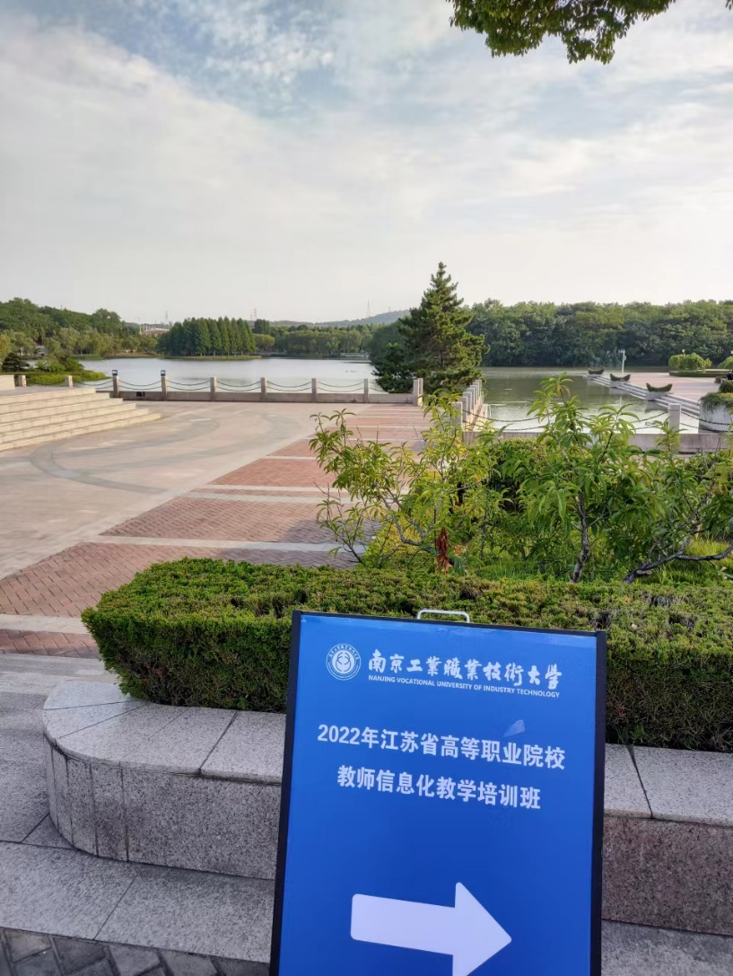
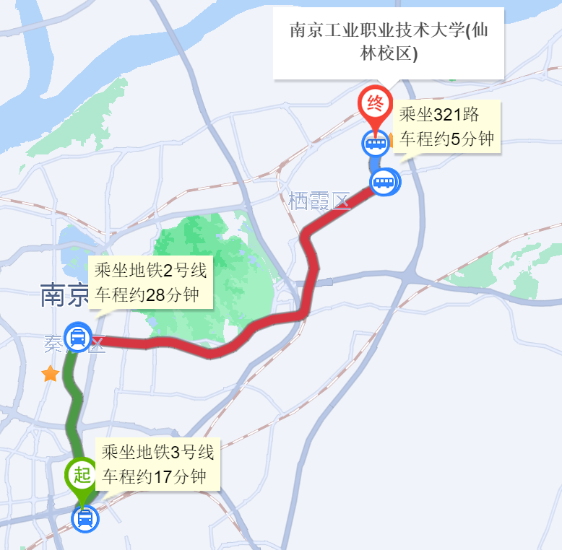
培训地点

Slide 3


南京工业职业技术大学

Slide 4
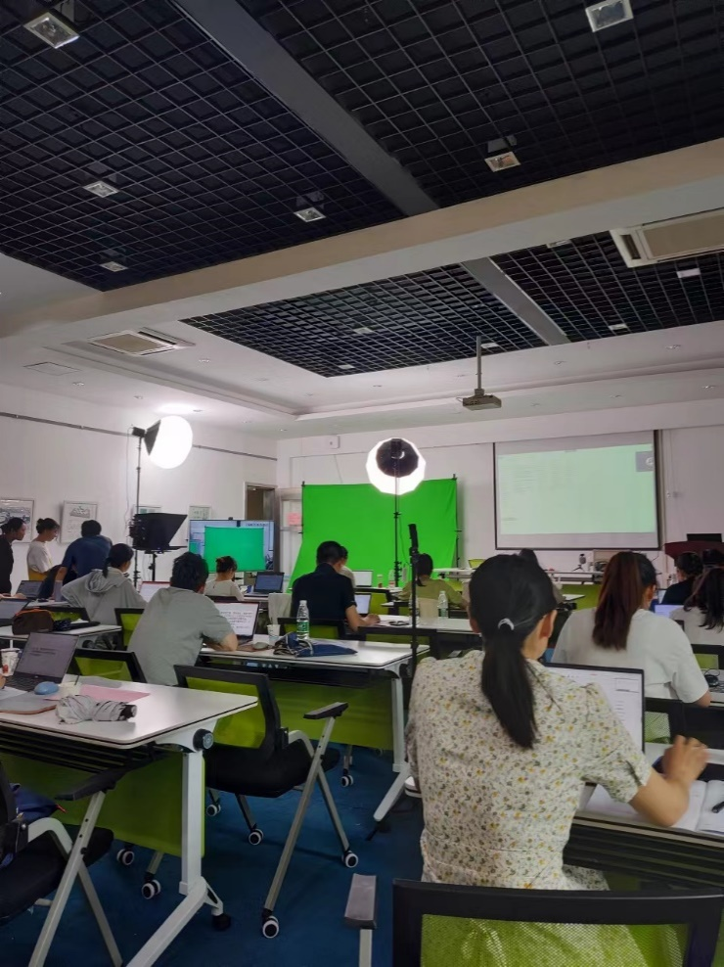
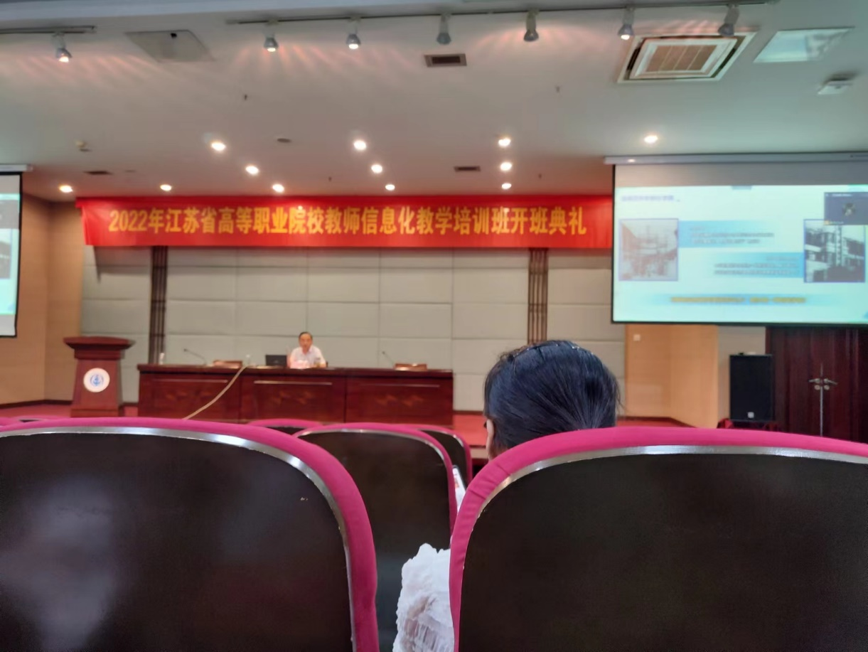
培训地点

Slide 5

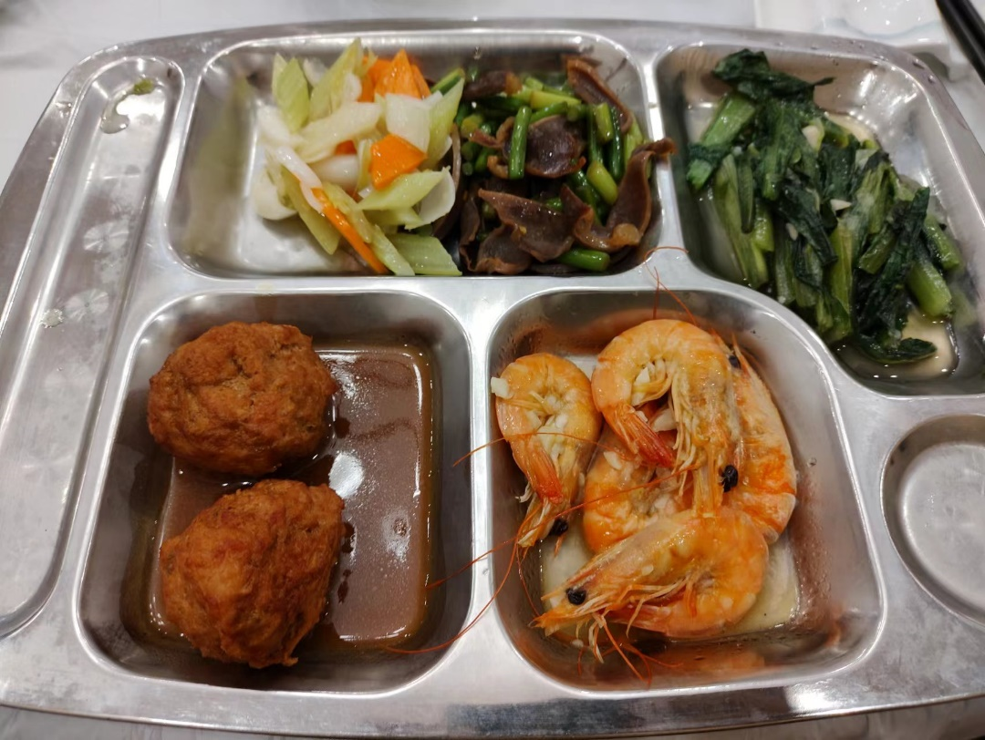
饮食条件

Slide 6
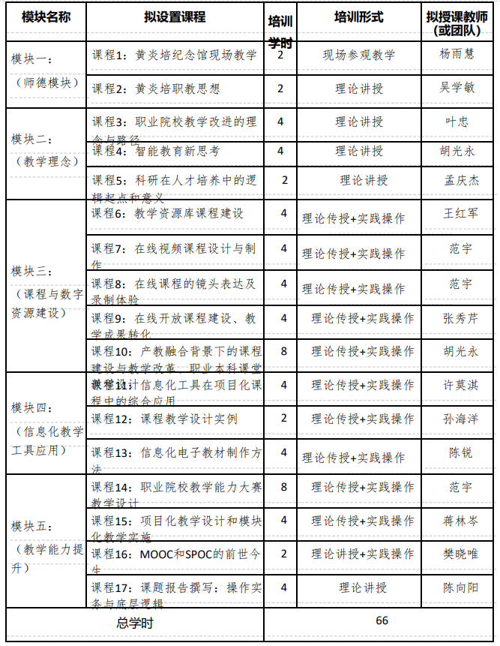
培训内容

Slide 7
信息化工具

Slide 8
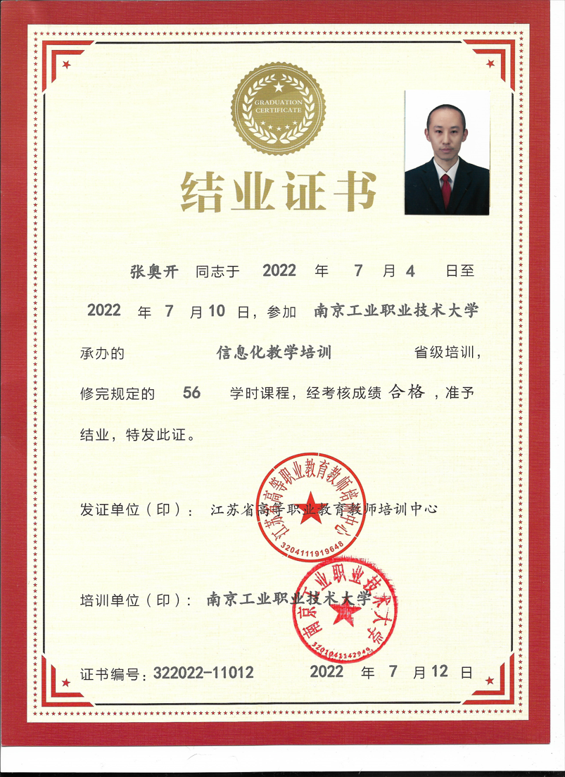
证书

